Slide 1




КЕЙС PWA
КОМАНДА DIAKON-TEAM
1legion
IT_diakon
Princess
Frontend, QA-engineer
Team Lead, backend
Frontend, DB-engineer

Slide 2

ЦЕЛИ И ЗАДАЧИ
Цель: Разработать автономное PWA-приложение для учета личных финансов.
Задачи:
Спроектировать REST API.
Разработать SPA-интерфейс (React/Vue).
Разработать серверное приложение (Spring).
Реализовать безопасность и JWT-токены.
Внедрить Service Worker для кэширования и офлайн-режима
Настроить двустороннюю синхронизацию данных (между IndexedDB и PostgreSQL) с разрешением конфликтных ситуаций.
У меня есть идея-фича, а у вас проблема… решим ближе к концу

Slide 3
ТЕХНОЛОГИЧЕСКИЙ СТЕК
Область | Технология | Накой зачем и почему?
Backend | Java 17, Spring Boot | Обеспечивает высокую скорость разработки API (Spring Web), надежную защиту эндпоинтов (Spring Security) и легкую работу с БД (Spring Data JPA) А еще я так хочу.
Data Base | PostgreSQL | Надежная реляционная БД. Идеально подходит для финансовых транзакций благодаря строгой типизации, поддержке ACID и транзакционной целостности. И кроме нее я ниче не умею.
 | IndexedDB | Нативный браузерный стек для реализации требований PWA.
Frontend | TypeScript, (React, Vue.js) ? | TS минимизирует ошибки в типизации данных между клиентом и сервером. Фреймворк обеспечивает компонентный подход и реактивное обновление UI без перезагрузки страниц (SPA).
DevOps | Docker, Docker Compose | Контейнеризация проекта. Позволяет развернуть БД, Frontend и backend одной командой в терминале на разных системах.

Slide 4
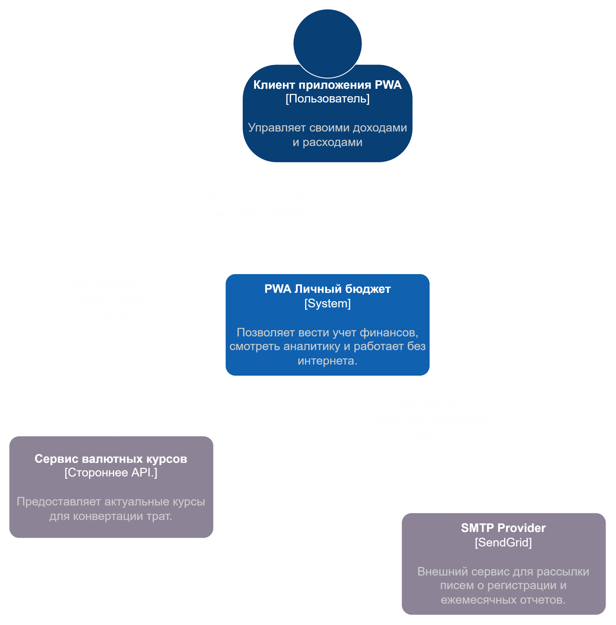
АРХИТЕКТУРА (С4 Model)
ОТ КОНТЕКСТА К КОНТЕЙНЕРАМ:
Мы используем стандарт С4 для последовательной детализации системы:
System Context – внешние зависимости и границы MVP.
Container View – техническая реализация.
Сomponent View – схематическая реализация каждого контейнера.

Slide 5
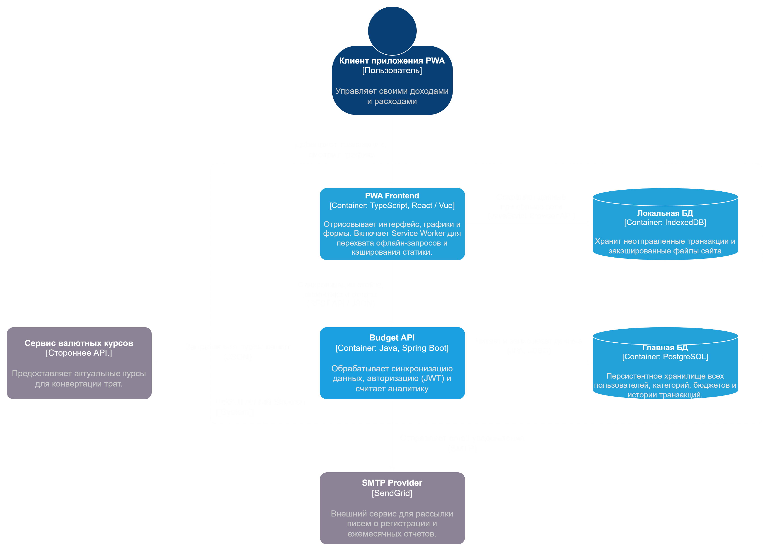

[CONTAINERS]
DIAGRAM

Slide 6
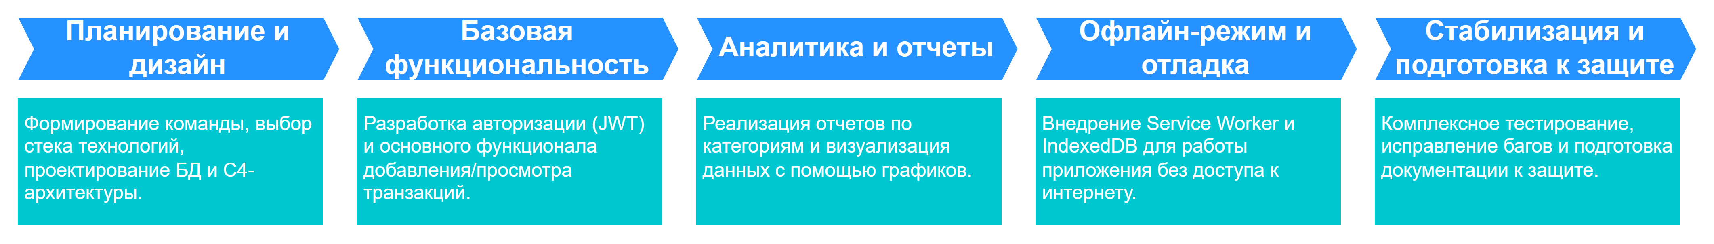
ПЛАН РАБОТЫ:
Дорожная карта:
До 8 апреля
До 19 апреля
До 22 апреля
До 27 апреля
До 29 апреля
Примечание по методологии разработки:
Разработка проекта велась по методологии Agile (Scrum) и была разделена на пять спринтов. На начальном этапе спроектировали БД и С4-архитектуру, после чего реализовали авторизацию через JWT и базовый функционал транзакций. Далее внедрили графическую аналитику и офлайн-режим на базе Service Worker и IndexedDB. Параллельная разработка интерфейса на тестовых данных и серверной части позволила сократить сроки и подготовить стабильный MVP к финальному тестированию.

Slide 7
ПЛАН РАБОТЫ:
Спринт | Роль | Исполнитель | Описание задачи | Статус задачи
1 | Team Lead | IT_diakon | Проектирование архитектуры приложения и разработка C4-диаграмм. | ✅
1 | Backend | IT_diakon | Проектирование схемы БД (ER-диаграмма) для MVP. | ✅
1 | Frontend | 1legion | Проработка пользовательских сценариев и базовых макетов UI. | ⏳
1 | Frontend | Princess | Инициализация frontend-проекта и настройка базовой структуры. | ⏳
2 | Backend | IT_diakon | Реализация серверной части: регистрация и добавление транзакций. | -
2 | Frontend | 1legion | Верстка функционала регистрации и добавления транзакций. | -
2 | Frontend | Princess | Настройка взаимодействия клиентской части с API сервера. | -

Slide 8
ПЛАН РАБОТЫ:
Спринт | Роль | Исполнитель | Описание задачи | Статус задачи
3 | Backend | IT_diakon | Реализация функционала аналитики и фильтрации транзакций. | -
3 | Frontend | 1legion | Разработка визуального дашборда для аналитики и отчётов. | -
3 | Frontend | Princess | Настройка отрисовки отчетов на основе данных с сервера | -
4 | Frontend | Princess | Реализация офлайн-режима PWA (Service Worker, IndexedDB). | -
4 | Backend | IT_diakon | Настройка пакетного приёма данных из офлайн-очереди клиента. | -
4 | Frontend | 1legion | Внедрены визуальные индикаторы отсутствия сети, обработаны состояния ошибок. | -
5 | - | all | Проведение комплексного полного тестирования функционала MVP. Подготовка презентации и отчетов. | -

Slide 9

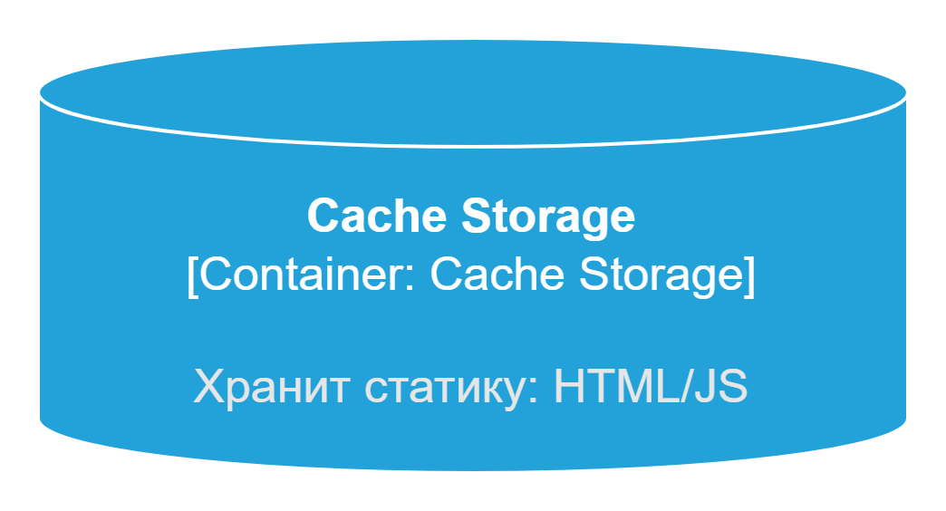
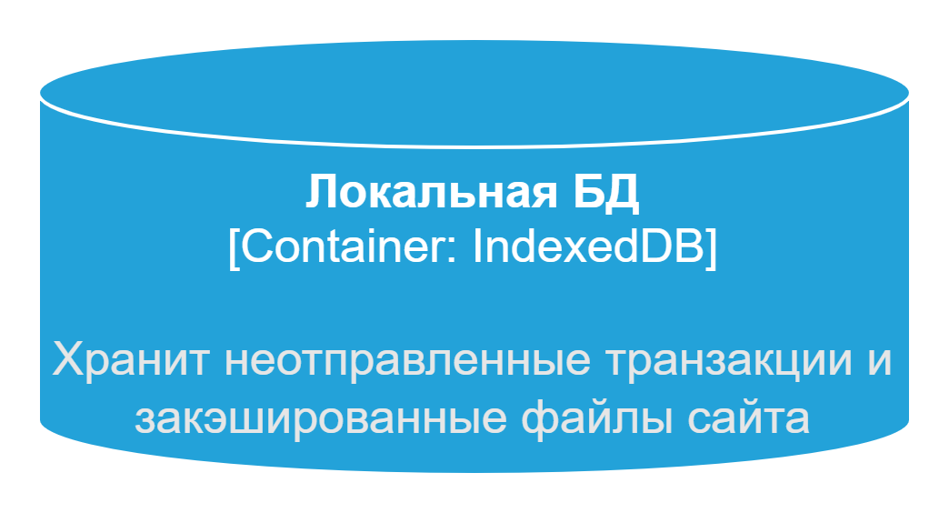



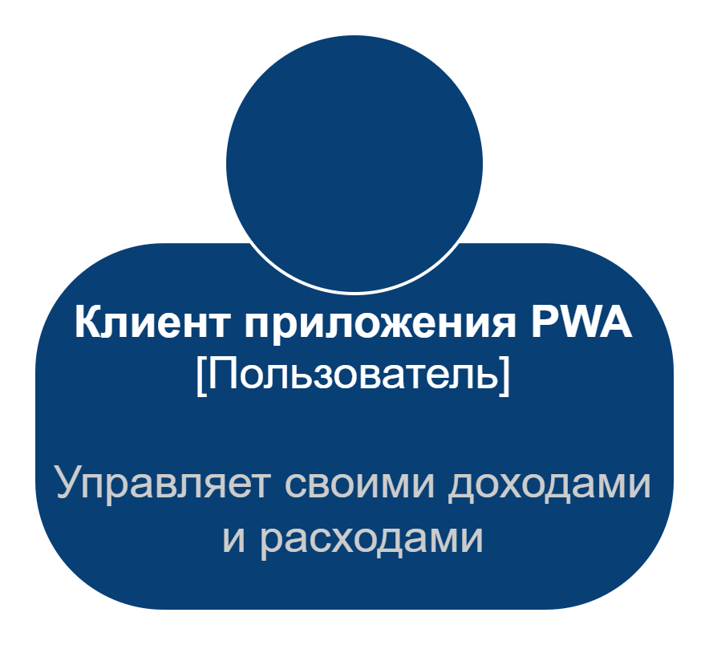

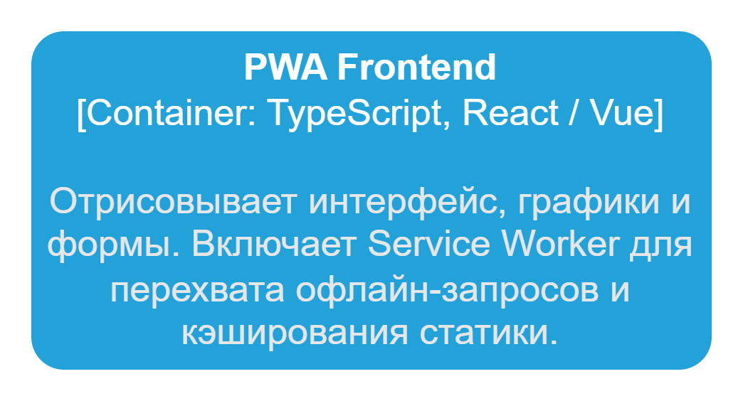




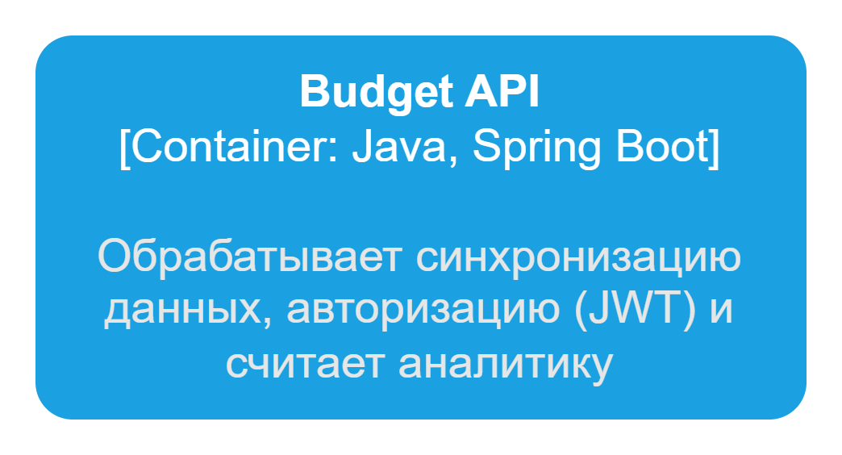
РАБОТА С WORKER-АМИ:

Slide 10




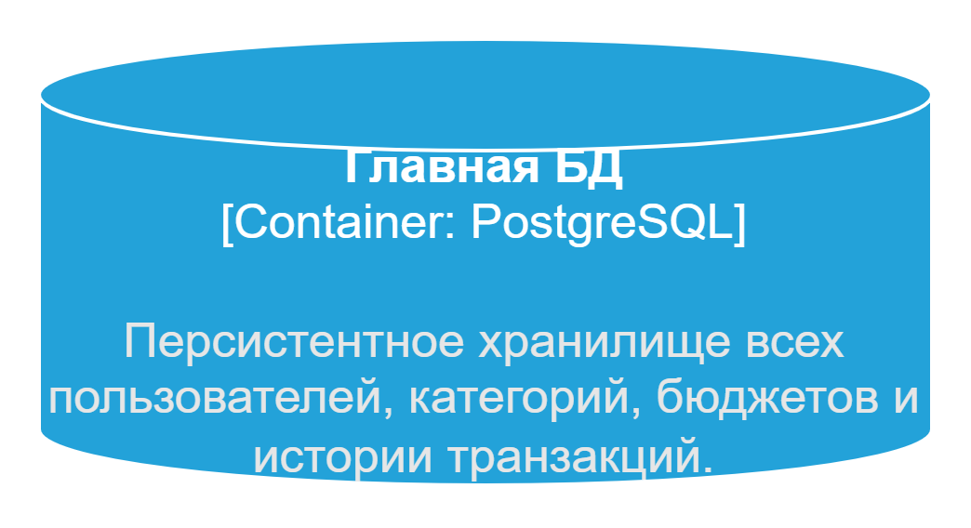

РАБОТА С WORKER-АМИ:
Offline
Online 💡

Slide 11
API-ЭНДПОИНТЫ:
Контроллер пользователей:
POST /api/auth/register – регистрация нового пользователя (принимает логин/пароль).
POST /api/auth/login – Вход в систему (возвращает токен).
GET /api/users/me – Получение данных текущего пользователя по токену.
Контроллер транзакций:
GET /api/transactions – Получить историю транзакций с параметрами фильтрации по дате.
POST /api/transactions – Создать новую транзакцию.
PUT /api/transactions/{id} – Отредактировать существующую транзакцию.
DELETE /api/transactions/{id} – Удалить транзакцию.
POST /api/transactions/sync – Двусторонняя синхронизация.
Контроллер категорий:
GET /api/categories – Получить список всех категорий (Еда, Транспорт, Зарплата).
POST /api/categories – Добавить пользовательскую категорию.
DELETE /api/categories/{id} – Удалить категорию.
PUT /api/categories/{id} – Отредактировать существующий счет.
Контроллер категорий:
GET /api/accounts – Получить список всех счетов пользователя.
POST /api/accounts – Создать новый счет.
PUT /api/accounts/{id} – Отредактировать существующий счет.
DELETE /api/accounts/{id} – Удалить счет.
Контроллер аналитики:
GET /api/analytics/totals – Получить общую сумму доходов и расходов за период.
GET /api/analytics/by-category – Получить суммы, сгруппированные по категориям.

Slide 12
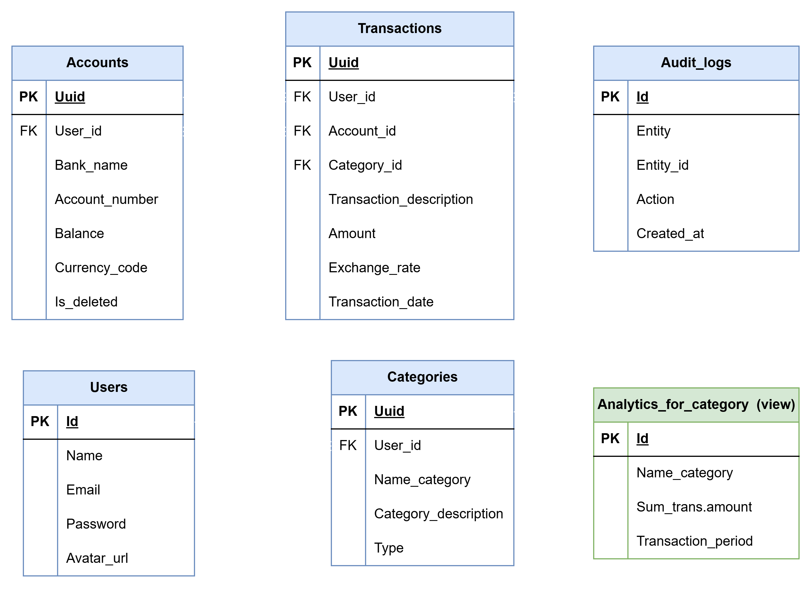
[POSTGRESQL]
Реляционная БД
АРХИТЕКТУРНЫЕ РЕШЕНИЯ БАЗЫ ДАННЫХ:
Использование триггеров для:
Автоматического пересчета баланса пользователя.
Логирования всех изменений.
Избежание конфликтов при синхронизации за счет использования UUID c frontend.
Cоздание представления (View) для аналитических отчетов.
ER-DIAGRAM: SERVER SIDE

Slide 13
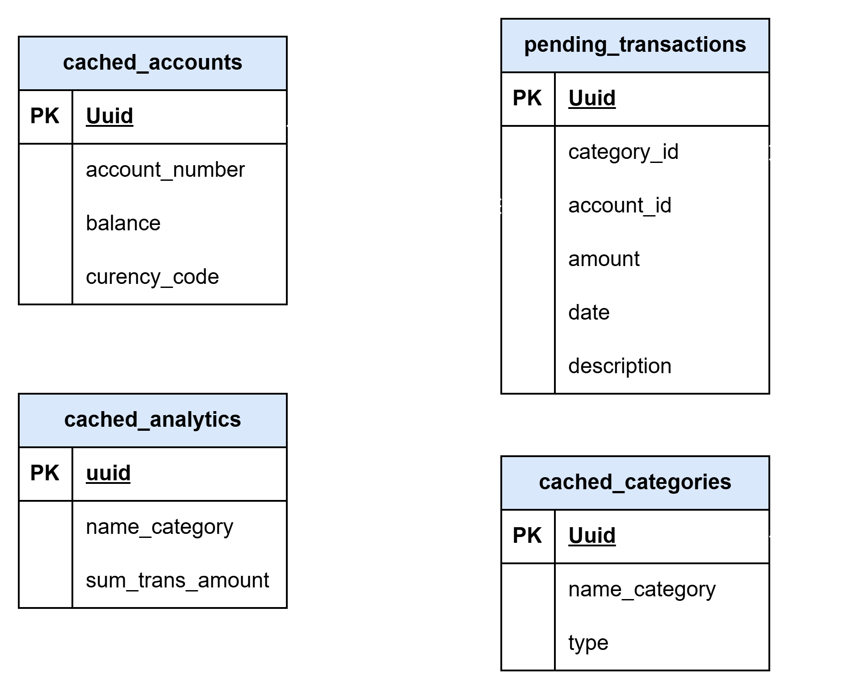
[INDEXEDDB]
Локальная БД
ЛОГИКА ЛОКАЛЬНОГО ХРАНЕНИЯ:
Возможность offline-режима реализуется через:
Хранения транзакций в таблице до появления сети.
Использование паттерна Outbox.
Кэширование для быстрого отклика.
Автоматическое удаление локальных записей при получении HTTP 200 от сервера.
CLIENT-SIDE DATA SCHEMA

Slide 14

[COMPONENTS]
DIAGRAM FOR BUDGET API
Здесь что-то есть? 404.

Slide 15
[COMPONENTS]
DIAGRAM FOR PWA FRONTEND
Здесь что-то есть? 404.

Slide 16

ВИЗУАЛИЗАЦИЯ РАБОТЫ PWA:
Здесь что-то есть? 404.

Slide 17

РЕЗУЛЬТАТЫ:
Здесь что-то есть? 404.

